Slide 1
1911330 이민정
기획 보고서

Slide 2
:
1. 기획개요
자기소개 및 프로그래밍과 관련된 이력을 소개할 수 있는 웹사이트를 제작하고자 한다.
①
②
먼저 자기소개 웹사이트인 만큼 프로필이라는 메뉴를 통해 나의 간단한 신상정보를 소개하고자 한다. 또한, 프로그래밍의 경우 어떤 수업을 들었는지를 통해 학문에 대한 열정과 특정 분야에 대한 기본 지식 습득 여부를 파악할 수 있다. 그렇기에 교내에서 진행된 여러 수업 중 어느 수업을 들었는지 소개하려고 한다.
프로그래밍과 관련된 이력을 소개하기 위해 파이썬 프로젝트 메뉴와 HTML/CSS 메뉴를 통해 파이썬으로 진행한 간단한 프로젝트에 대한 내용과 HTML/CSS의 과제를 소개하고자 한다. 특히, 프로그래밍의 경우 중요한 것은 해당 내용을 어떻게 코딩했냐기 때문에 각 내용에 해당하는 코딩 정보를 캡처 이미지를 통해 볼 수 있게 한다. 또한, 코딩 내역 뿐 아니라 실행 결과를 확인하는 것도 프로그래밍 실력 및 이력을 확인할 때 중요한 과정이기 때문에 파일 업로드 및 다운로드 기능을 넣어 코딩한 내용을 자유롭게 업로드하고 다운로드할 수 있게 할 예정이다.
③
나에 대해 소개하는 웹사이트이기도 하기 때문에 프로그래밍 관련 내용 외에 나에 대한 소개를 TMI메뉴를 통해 진행하고자 한다.

Slide 3
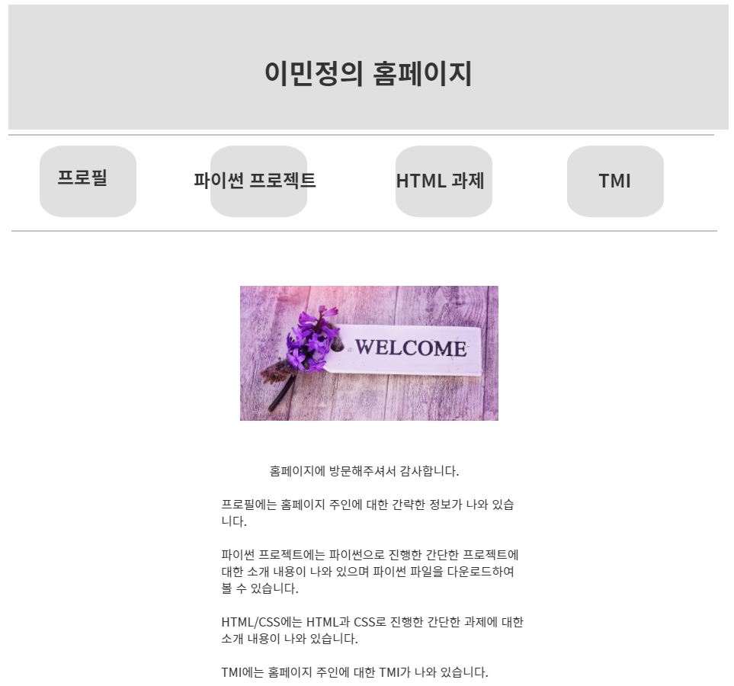
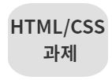
2. 기획상세
①
맨 처음 링크 주소를 통해 들어갈 경우 나오는 화면
홈페이지의 제목
각 메뉴에 마우스를 대면 글자색이 변하게 하고, 해당 메뉴를 클릭하면 링크를 연결해 놓아 해당 메뉴의 내용을 확인할 수 있는 페이지로 넘어갈 수 있게 한다. 이는 화면에 계속 보이도록 하여 다른 화면에 넘어가서도 남아있도록 한다.
홈페이지에 처음 들어왔을 때 보이는 화면으로 환영한다는 의미의 사진을 보여준다. 그 아래에는 환영의 메시지와 함께 각 메뉴에는 어떤 내용이 있는지 설명하는 말을 적어 놓는다.
작성자와 저작권의 내용을 footer로 아래에 적어 놓는다.
작성: 이민정
사진 저작권: PIXABAY

Slide 4
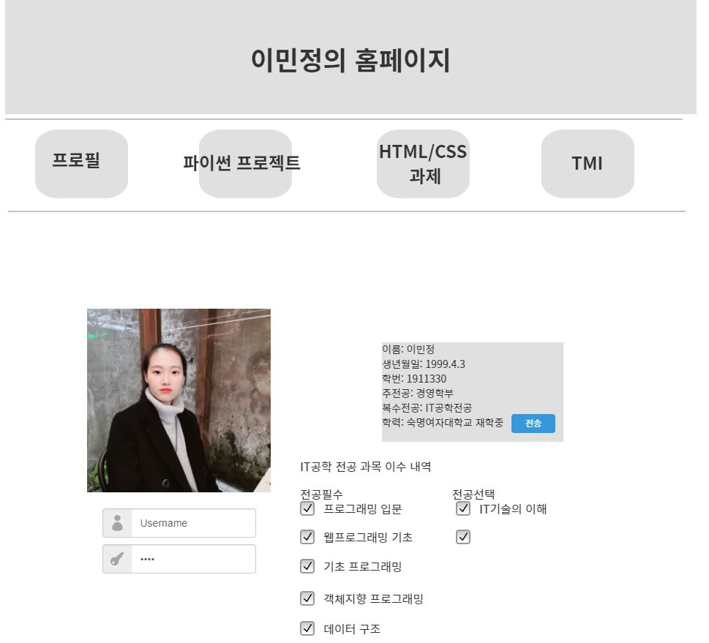
②
이름, 생년월일 등 자기소개에 관련된 내용을 적는다. 이때, 학력의 경우 졸업할 때 바뀌는 부분이기 때문에 form의 select로 입력을 받아 재학중과 졸업 두 개의 항목을 만들어 선택할 수 있도록 한다. 만약 졸업을 하게 될 경우 졸업을 선택한 후 전송하여 바로 바뀔 수 있게 한다.
프로필을 누르면 나오는 화면
각 페이지에서 폼을 통해 수정할 내용이 있는 부분이나, 폼을 통해 파일 전송을 해야 하는 부분은 홈페이지 주인만 가능하도록 해야 한다. 그렇기에 로그인 기능을 넣어 로그인을 했을 경우 폼을 이용한 내용 전달이 가능하도록 한다.
프로필 사진
IT공학에서 개설되는 전공필수 과목과 전공선택 과목 전체를 체크박스로 나열한 후 내가 들은 과목에 체크를 하여 어떤 과목을 들었는지 확인할 수 있게 한다. 이는 학기마다 달라질 것이니 수정이 필요할 때 체크를 한 후 전송버튼을 누르면 바로 바뀔 수 있도록 한다.
작성: 이민정
사진 저작권: PIXABAY

Slide 5
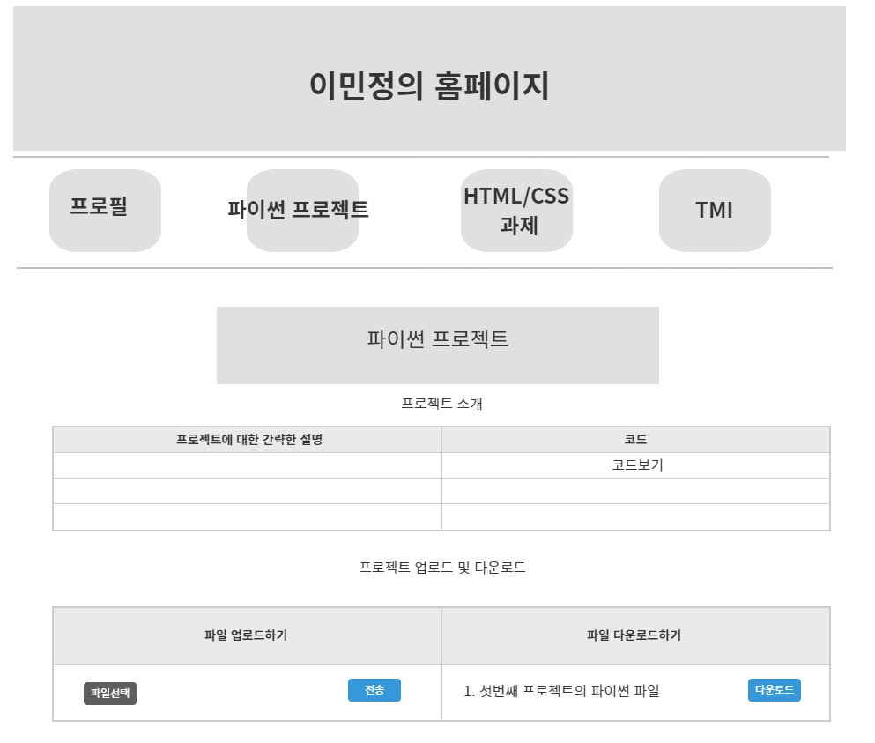
프로젝트 소개 내용을 표로 작성하여 프로젝트에 대한 간략한 설명을 넣는 칸과, 프로젝트의 코드를 넣는 칸을 만든다. 프로젝트에 대한 설명을 적는 칸에는 해당 프로젝트의 내용을 간단히 적고, 코드 칸에는 코드보기에 링크를 걸어 클릭할 경우 코드가 적힌 이미지가 새로운 창으로 나타날 수 있게 한다.
③
파이썬 파일을 업로드하고 다운로드 할 수 있도록 표로 작성한다. 업로드 칸에는 form을 사용하여 파일을 선택하여 올릴 수 있도록 한다. 옆에는 전송버튼을 만들어 올린 파일이 전송버튼을 누를 경우 서버에 저장될 수 있도록 한다.
파이썬 프로젝트를 누르면 나오는 페이지
다운로드 칸에는 번호를 매겨 다운로드 할 수 있는 파일의 이름을 텍스트로 적는다. 그 옆에 다운로드 버튼을 만들어 다운로드를 누를 경우 해당 파일이 다운로드 될 수 있도록 한다.
작성: 이민정
사진 저작권: PIXABAY

Slide 6

④
HTML/CSS 파일을 업로드하고 다운로드 할 수 있도록 표로 작성한다. 업로드 칸에는 form을 사용하여 파일을 선택하여 올릴 수 있도록 한다. 옆에는 전송버튼을 만들어 올린 파일이 전송버튼을 누를 경우 서버에 저장될 수 있도록 한다.
과제 소개 내용을 표로 작성하여 과제에 대한 간략한 설명을 넣는 칸과, 과제의 코드를 넣는 칸을 만든다. 과제에 대한 설명을 적는 칸에는 해당 과제의 내용을 간단히 적고, 코드 칸에는 코드보기에 링크를 걸어 클릭할 경우 코드가 적힌 이미지가 새로운 창으로 나타날 수 있게 한다.
HTML/CSS 과제를 누르면 나오는 페이지
다운로드 칸에는 번호를 매겨 다운로드 할 수 있는 파일의 이름을 텍스트로 적는다. 그 옆에 다운로드 버튼을 만들어 다운로드를 누를 경우 해당 파일이 다운로드 될 수 있도록 한다.
작성: 이민정
사진 저작권: PIXABAY

Slide 7
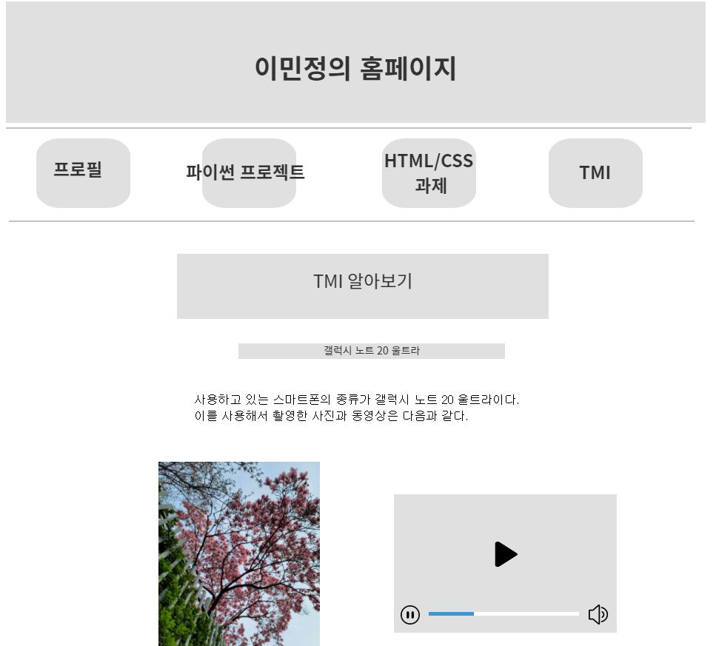
⑤
TMI를 누르면 나오는 화면
갤럭시 노트 20 울트라를 사용한다는 TMI내용에 대한 설명.
핸드폰을 이용해 찍은 사진과 동영상을 추가한다. 동영상의 경우 컨트롤러가 보이게 한다.
작성: 이민정
사진 저작권: PIXABAY

